Slide 1
Demande d’échantillon
documentation

Slide 2
SOMMAIRE
Demande d’échantillon
1- Processus d’une demande d’échantillon
2- Listes SharePoint
3- Solution power automate
p.4
p.5-12
p.13-17

Slide 3
Demande d’échantillon
Rédacteur | Version | Date | Description
BELLAUD Matias | 1.0.0.1 | 09/02/2024 | Création du projet
BERREZAI Clémence | 2.0.0.1 | 01/03/2024 | Modification

Slide 4

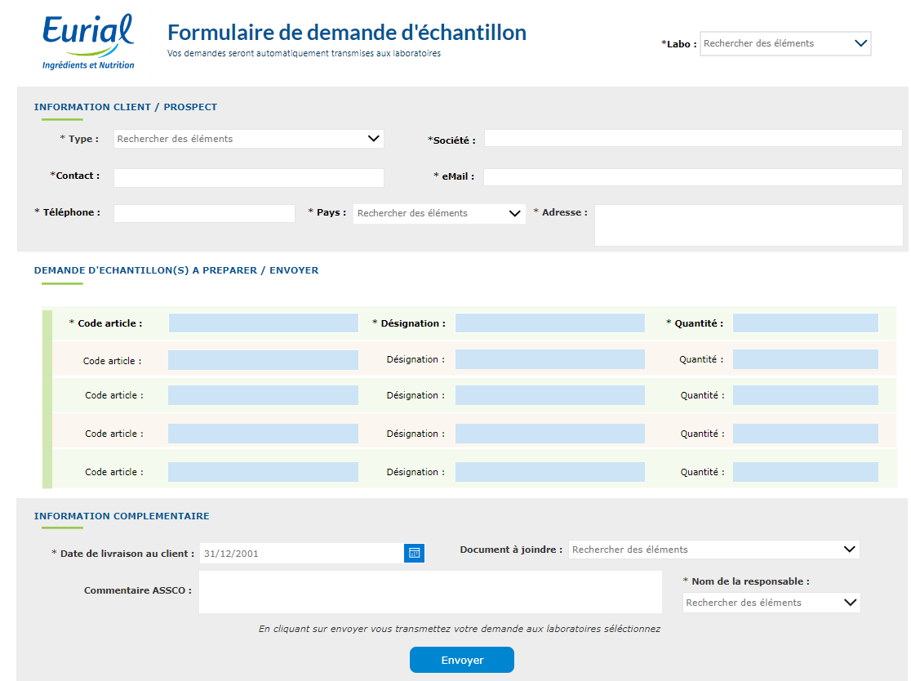
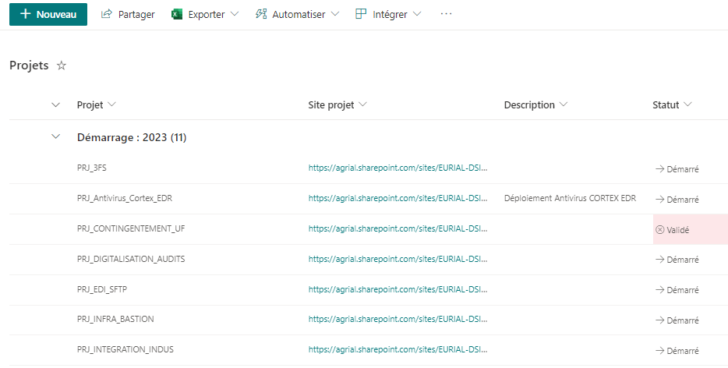

Schéma demande d’échantillon
Je saisi une demande d’échantillon via le formulaire SharePoint et je clique sur envoyer.
- Un PDF et un Word sont créés
automatiquement dans un dossier.
- Un mail est envoyé avec le PDF au destinataire renseigné.
Le labo reçoit un mail ainsi que le document PDF de la demande des ASSCO
et peut compléter la demande faite par les ASSCO via un formulaire sur leur site SharePoint.
La liste des ASSCO se met à jour et le PDF est complété avec toutes les informations (ASSCO + Labo).
Le PDF de l’échantillon est renvoyé à tout le monde.

Slide 5
Présentation des listes SharePoint

Slide 6
listes SharePoint
3 listes SharePoint sur 3 sites différents :
- Liste ASSCO sur le site EUR-ASCO-IN
- Liste labo MOYON sur le site EUR-LABO-Moyon
- Liste labo HCI sur le site EUR-LABO-HCI

Slide 7
Formulaire Power App
Les formulaires des 3 listes sont fait avec Power App :
- Environnement par défaut → ‘Agrial(Upgrade)’
- Les utilisateurs doivent avoir accès à Power App
- Compte propriétaire → EUR-DEV_POWERPF_DSI

Slide 8
Liste ASSCO

Slide 9
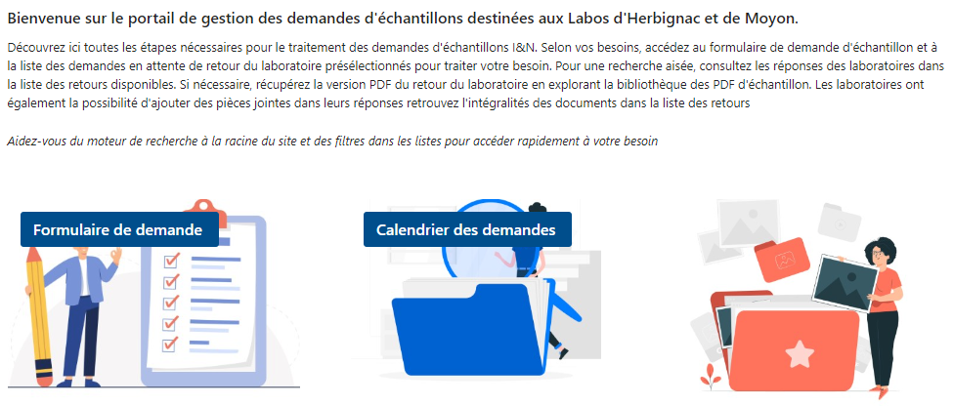
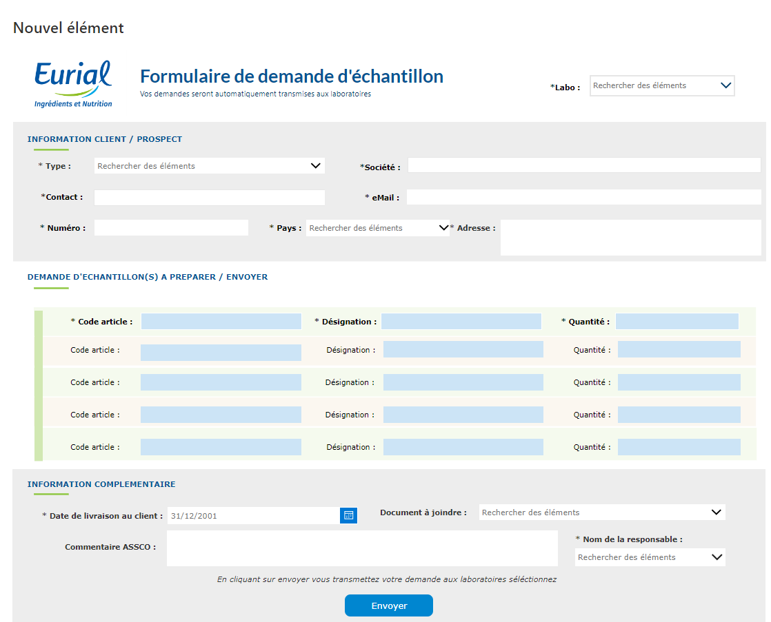
Créer une demande d’échantillon
1
Cliquez sur ‘formulaire de demande’
Remplissez votre formulaire et envoyé le.

Slide 10
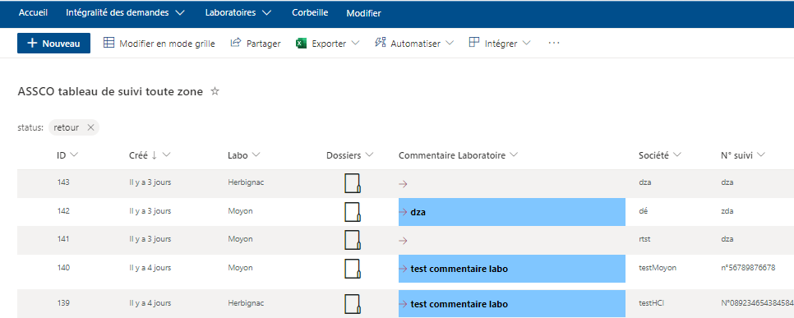
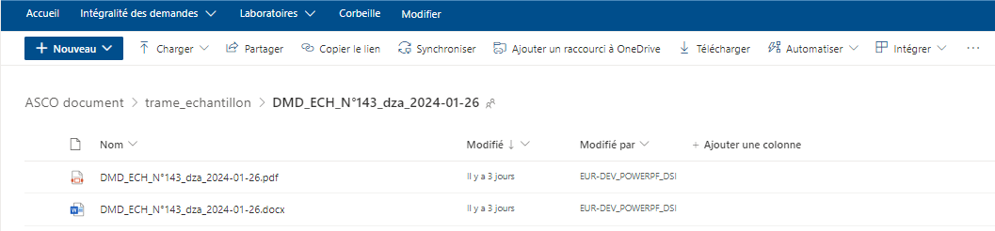
Accéder aux documents retours
1
La liste des retours
2
Vous trouverez ici le PDF de la demande ainsi que les pièces jointes retour des laboratoires.

Slide 11
Liste Labo

Slide 12
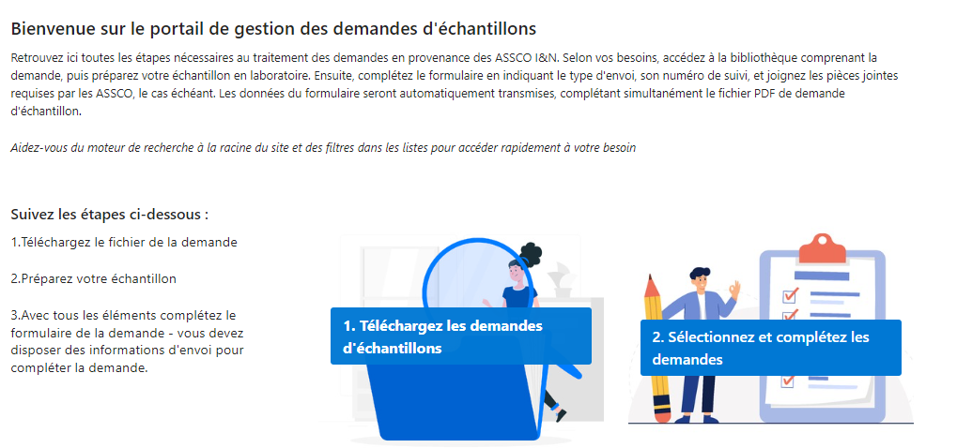
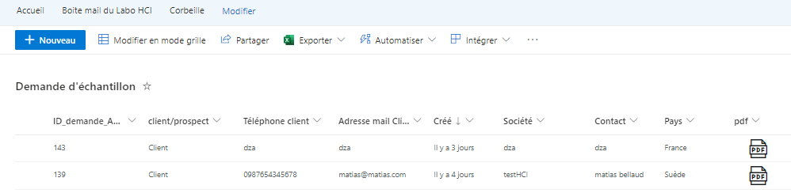
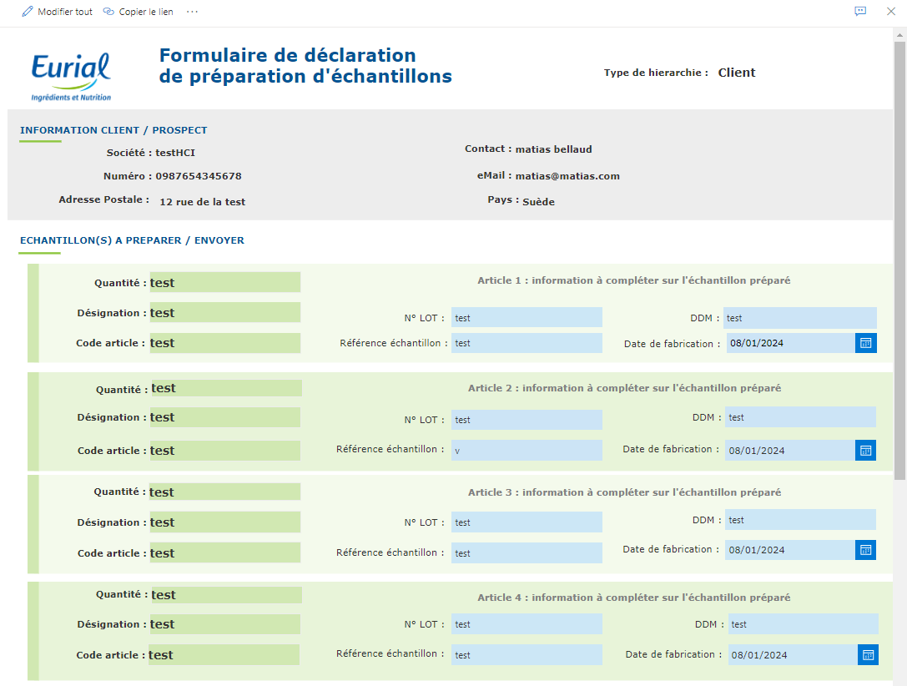
Compléter une demande
Sélectionnez votre élément.
2
1
Remplissez le formulaire avec toute les informations nécessaires.

Slide 13
Solution Power Automate

Slide 14
Présentation des flux Power Automate
Nom de la solution : EUR-SLN-ASSCO
- Environnement : EUR-ENV-DEV
- La solution Power Automate contient 3 flux.

Slide 15
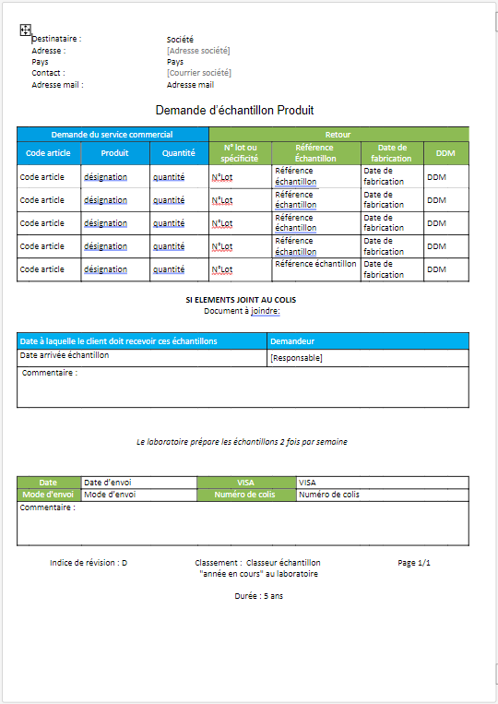
Fichier modèle Word
Ce modèle Word sert de base lors de la création du PDF de la demande d’échantillon.
Il est utilisé dans les 3 sites, dans leur bibliothèque de documents au chemin d’accès :
‘’ /modèle_PDF/Trame word demande d'echantillon I&N.docx ‘’
Il contient tout les champs nécessaires à la création de la demande d’échantillon.
Pour les éditer vous devez être en mode développeur sur Word.

Slide 16
EUR-FLX-ASSCO
Lien vers le flux
Ce flux est lancé à la création d’un élément dans la liste ASSCO, et permet la création du PDF et du partage automatique de la demande au labo concerné.
Lors de la création d’un élément un dossier pour la demande d’échantillon est créé dans la bibliothèque de documents des ASSCO.
Un fichier PDF est créé à partir du fichier Word modèle complété à l’aide des informations du formulaire rempli par les ASSCO.
Un dossier est créé dans la bibliothèque de documents du labo concerné, avec le fichier PDF et le fichier Word créé précédemment.
Un élément dans la liste du labo est créé à partir de la demande ASSCO.

Slide 17
EUR-FLX-LABO-HCI / EUR-FLX-LABO-MOYON
Lien vers le flux
Lien vers le flux
Ces flux sont lancés à la modification d’un élément dans leur liste Labo respective, et permettent la création du PDF complet, ainsi que le partage des pièces jointes avec les ASSCO.
Lors de la modification d’un élément, un nouveau fichier PDF est créé à partir du modèle Word et complété avec toutes les données de l’élément, puis viens remplacer le fichier PDF existant dans les bibliothèques de documents du site ASSCO et laboratoire.
Pour chaque pièce jointes ajouter par les laboratoires, nous venons recréer le fichier dans le dossier de la demande, dans la bibliothèque de documents ASSCO.
Puis l’élément de la demande d’échantillon correspondant est mis à jour chez les ASSCO à partir des informations de la liste du laboratoire.

